Slide 1
PERILAKU ORGANISASI
BAB IV
MOTIVASI KONSEP DAN PENERAPAN
Hanna Suci Ramadhani (1401154453)
Nanda Duro Windania (1401154451)
Priscilla Dea Arum Nevada (1401154551)
Yeni Nuriyati (1401154523)
Zahara Fitri Ramandhini (1401154495)

Slide 2
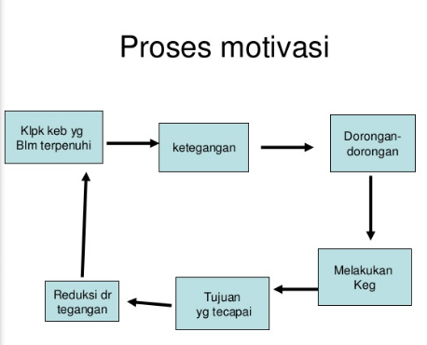
Apa itu motivasi ?
Motivasi : kemamampuan dan pengalaman masa lalu yang dapat mempengaruhi prestasi, serta adanya interaksi antar individu dengan situasi.
Pendapat Stephen P. Robbins : proses mengarahkan dan ketekunan tiap individu dengan tingkat intensitas yang tinggi untuk meningkatkan suatu usaha dalam mencapai tujuan.

Slide 3
Teori Motivasi
Terdapat lima teori motivasi, yaitu :
Teori Hirarki Kebutuhan (physicologys, safety-need, social-need,esteem-need, self-actualization need).
Teori X (negatif) dan Teori Y. (positif). McGregor menyimpulkan bahwa pandangan seorang manajer tentang tabiat seorang manusia berdasarkan atas suatu pengelompokkan tertentu dan cenderung membentuk sendiri perilakunya terhadap para bawahannya.
Teori Motivation-Hygieme. Kepuasan pekerjaan dimana sesorang memiliki ketertarikan akan perkerjaan dilihat dari sikap terhadap pekerjaan (Frederick Herzberg).
Teori ERG. Menurut Alderfer, ada 3 kelompok kebutuhan keberadaan, ketertarikan, dan pertumbuhan.
Teori Kebutuhan Menurut McClelland. Memfokuskan terhadap 3 macam kebutuhan, yaitu prestasi, kekuasaan, dan pertalian.

Slide 4
Teori Proses dan Penerapan
Pembelajaran
Proses dimana terjadi perubahan yang relatifabadi dalam perilaku saebagai suatu hasil dari pratik atau dapat dibilang pembelajaran adalah proses terjadinya perubahan perilaku dimana proses tersebut tidak dapat diamati secara langsung
Tipe-tipe pembelajaran,
Pengkondisian klasik
Pengkodisian operan,
Pembelajaran yang diamati
Konsep yang dimiliki tipe pembelajaran
Perangsang, keadaan yang timbul didalam diri seseorang
Stimulus, suatu petunjuk adanya peristiwa untuk tanggapan
Tanggapan hasil keperilakuan dari stimulus

Slide 5
Penguatan
Modifikasi perilaku organisasi merupakan gambaran penguatan sistematis terhadap perilaku organisasi yang tidak diinginkan, dimana kita menggunakan pendekatan operan yang dilakukan dalam lingkungan kerja
Penguatan adalah penyebab eksteern perilaku
Penguatan dibagi menjadi dua, yaitu
Penguatan positif,
Penguatan negatif
Hukuman-Punishment, konsekuesi yang tidak menyenangkan dari tanggapan perilaku
Pengharapan
Motivasi, proses pengaturan pilhan diantara bentuk-bentuk aktivitas sukarela alternatif (Victor Vroom).
Menurut teori ini, penguatan adalah suatu kecendrungan untuk bertindak dalam suatu cara tertentu bergantung pada kekuatan suatu pengharapan bahwa tindakan itu akan diikuti oleh suatu keluaran tertentu pada daya tarik dari keluaran tersebut bagi individu itu.
Hubungan dari suatu organisasi dengan teori ini ada 3 macam, yaitu
Hubungan imbalan-tujuan pribadi
Hubungan kinerja-imbalan
Hubungan upaya-kinerja

Slide 6
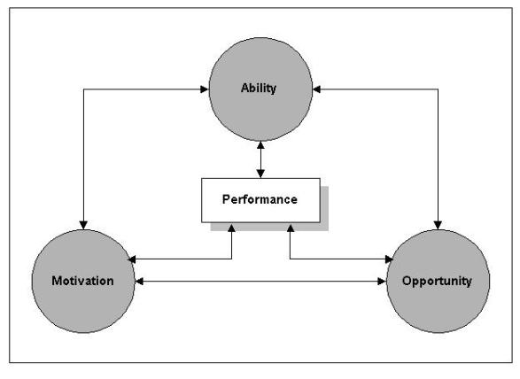
Dimensi Kinerja

Slide 7
